Slide 1

GLAMAL
сайт для поиска исполнителей и заказчиков на создание и печать 3D-моделей

Slide 2
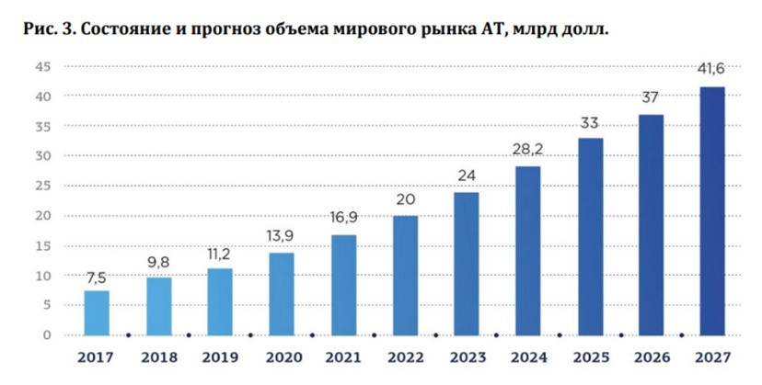
РЫНОК 3D-МОДЕЛЕЙ
ОБЪЕМ МИРОВОГО РЫНКА —20 млрд. $, РОССИЙСКОГО —0.4 млрд. $,
В РОССИИ РЫНОК ДО КОНЦА НЕ СФОРМИРОВАН, НО РАСТЕТ
БОЛЬШИМИ ТЕМПАМИ (Примерно 20% в год)
БОЛЬШОЙ РАЗБРОС ЦЕН И КАЧЕСТВА
Источник: Exponential technologies in manufacturing

Slide 3

Анализ преимуществ и недостатков конкурентов

Slide 4
Перед нами стоит двойная задача:
необходимо привлекать на сайт исполнителей и заказчиков
ЗАКАЗЧИКИ
владельцы машин/ автомастерские
кондитеры
мамочки
коллекционеры
ИСПОЛНИТЕЛИ
-люди, имеющие 3-d принтер и желающие зарабатывать на создании и печати 3д моделей
Наш сайт GLAMAL

Slide 5
ЦА—исполнители
БОЛЬ | НАШЕ РЕШЕНИЕ
Мало заказов, нет понимания, где находить клиентов, дорогая реклама | Обеспечиваем постоянным потоком заказов
Трата времени на мониторинг каналов привлечения клиентов | Отправляем email-уведомления о новых заказах После оформления заказа:
Существует риски, связанные с оплатой заказов | 30% стоимости сразу перечисляются исполнителю в качестве предоплаты 70% задерживаются на сайте и переводятся исполнителю после получения заказа клиентом (по типу Авито Доставки) При возникновении спорных ситуации создается экспертная
Незащищенность при оценке качества товара клиентом | комиссия
Сложности в общении с клиентом из-за ограниченности его знаний в сфере 3-d моделирования и печати | На сайте простым языком описаны этапы создания модели и ее печати, подробно рассказано о технологиях, материалах, времени изготовления При оформлении заказа клиент должен заполнить детализированную анкету, включающую в себя характеристики
модели, ее назначение и т.д.

Slide 6
ЦА—заказчики
БОЛЬ | НАШЕ РЕШЕНИЕ
Отсутствие реальных отзывов о работах 3д исполнителей | Наличие отзывов, рейтинга исполнителя
Сложно найти добросовестного исполнителя | Большое количество исполнителей, есть возможность выбирать Удобный сайт, техническая поддержка при возникновении проблем Запрашиваем сертификаты качества материалов, используемых для печати
Существуют риски, связанные с исполнением обязательств исполнителями после перевода денежных средств | При отмене заказа исполнителем возвращается предоплата (30% от стоимости заказа) Деньги за модель переводятся на счет исполнителя только после получения клиентом модели
Неосведомленность о возможностях 3д печати | Еженедельно пополняем блок сайта «Полезные статьи», рассказываем о сферах применения 3д печати

Slide 7



КАНАЛЫ ПРОДВИЖЕНИЯ
КАК ПРИВЛЕКАЕМ ИСПОЛНИТЕЛЕЙ?
КАК ПРИВЛЕКАЕМ ЗАКАЗЧИКОВ?
Рассылаем личные письма потенциальным
клиентам (по выделенным сегментам)
Упаковываем и продвигаем аккаунты компании Glamal в социальных сетях
Рассказываем о возможностях сайта в личных аккаунтах
Настраиваем контекстную, таргетированную рекламу

Slide 8
БИЗНЕС-МОДЕЛЬ
ТРАНЗАКЦИОНАННАЯ МОДЕЛЬ.
РАЗМЕЩЕНИЕ РЕКЛАМЫ СОПУТСТВУЮЩИХ ТОВАРОВ
МОДЕЛЬ ПРИОРИТЕТНОГО РАЗМЕЩЕНИЯ
FRIMIUM

Slide 9

ЭКОНОМИКА СТАРТАПА
СРОК ОКУПАЕМОСТИ ПРОЕКТА 19 МЕСЯЦЕВ
ОБЩАЯ СТОИМОСТЬ СОЗДАНИЯ ПРОЕКТА 783 000 РУБЛЕЙ

Slide 10

ВИЗУАЛИЗАЦИЯ MVP

Slide 11
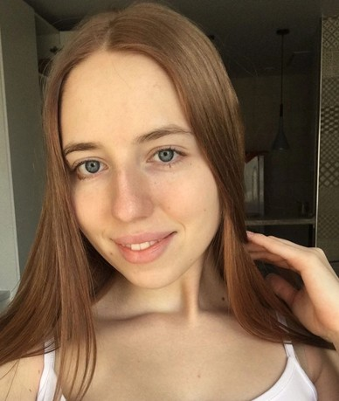
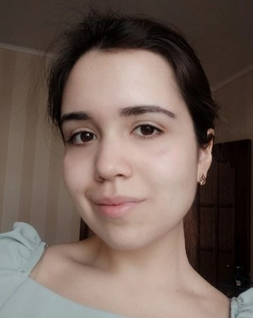
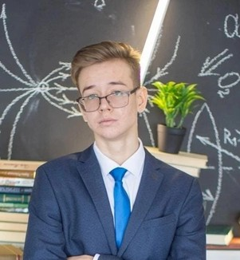
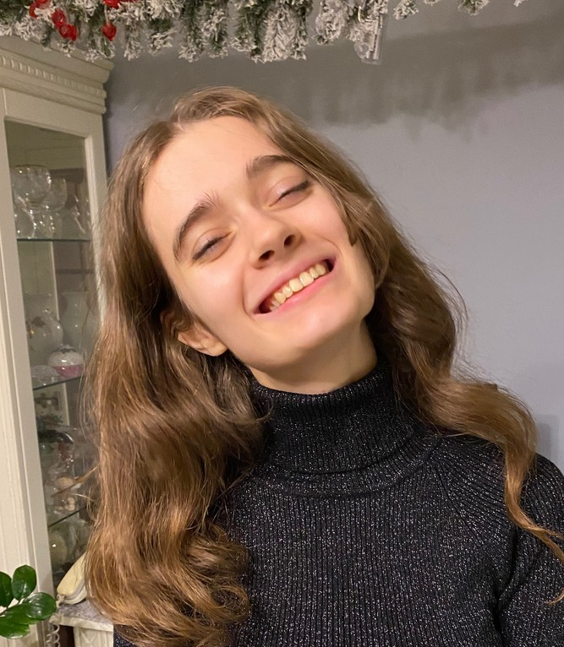
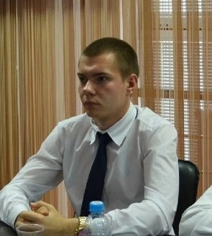
КОМАНДА ПРОЕКТА
ШЕВЧУК АНАСТАСИЯ
Экономист, маркетолог
СТЕПАНОВА АНАСТАСИЯ
Экономист, аналитик
ОРЕХОВА ДАРЬЯ
Дизацнер, генератор идей
МАЛАХЕВИЧ ВАСИЛИЙ
Разработчик, стратег
ЕГОР ГЛАДКИХ
Лидер команды, разработчик
КАК С НАМИ СВЯЗАТЬСЯ;
+7 919 599 46 69
gladkih.egor@mail.ru

Slide 12
СПАСИБО ЗА ВНИМАНИЕ!

